Slide 1
모바일응용 7조
팀원 : 배진석, 김기영, 오승용

Slide 2
목차
01
예상 메뉴
02
github

Slide 3

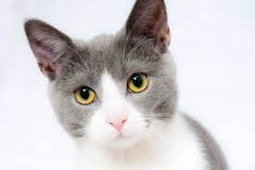

1. 예상 메뉴
1. 카메라
카메라를 작동시켜 고양이 사진을 찍고 결과물을 분석하여 고양이의 품종을 알려줌
카메라 실행
분석 결과

Slide 4
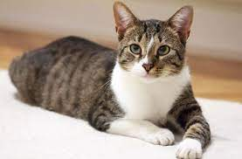
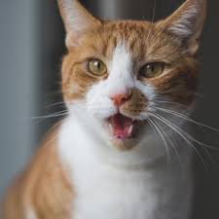
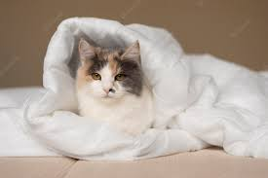
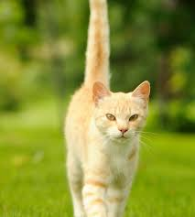
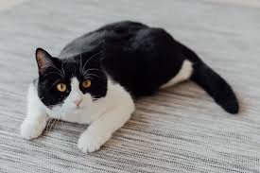

1. 예상 메뉴
2. 갤러리
갤러리를 열어서 휴대폰에 저장된 사진을 선택하여 그 사진을 분석하고 고양이의 품종을 알려줌
분석 결과
갤러리 실행

Slide 5
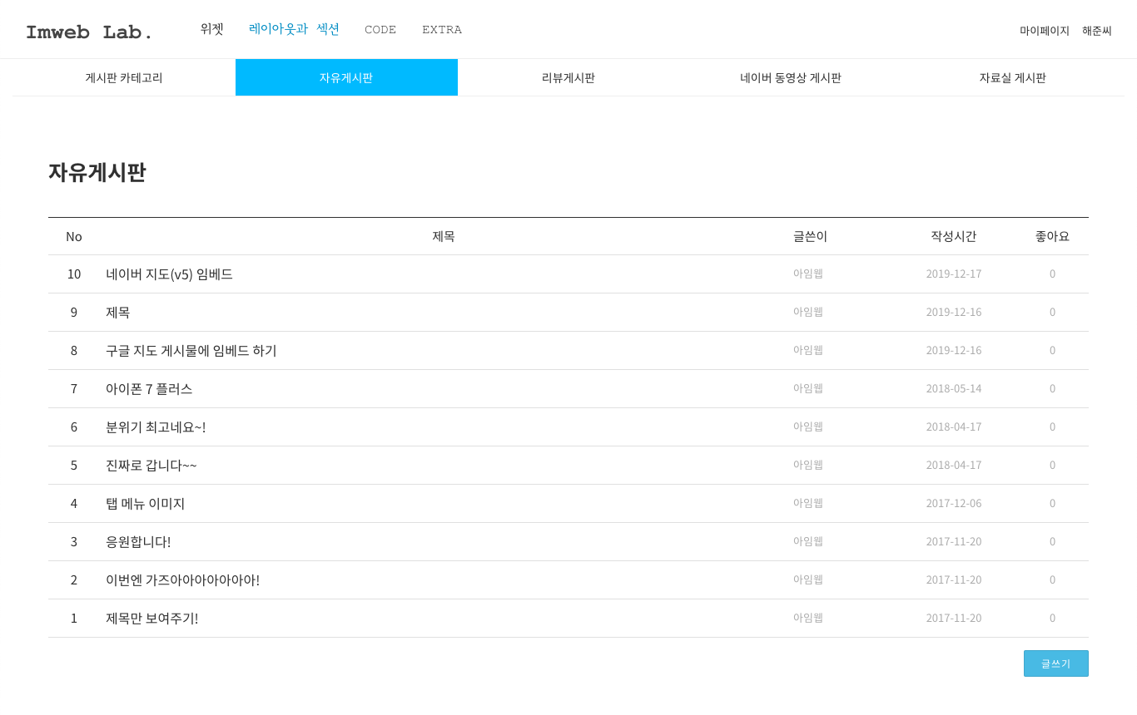
1. 예상 메뉴
3. 게시판
다른 어플 사용자들이 올린 글이나 사진 등을 볼 수 있고 글 또는 사진 등의 게시물을 올릴 수 있음
추천 기능을 통하여 추천 수가 많은 게시물은 추천 게시판에 등록됨 + 댓글 기능
추천 기능

Slide 6
1. 예상 메뉴
3. 게시판

Slide 7

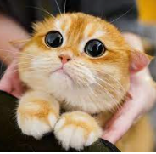



1. 메인 화면
첫 로딩 화면
메인 화면
고양이 품종 찾기
catch (캣치)

Slide 8
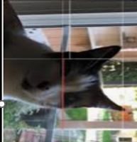
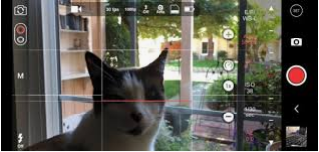
2. 카메라 클릭 화면
메인 화면
카메라 클릭 화면
촬영 후
품종 확인화면
고양이 품종 찾기
인식률 : 75%
고양이 품종 : 랙돌
성격 : 느긋한 성격,
사람을 좋아함
특징 : 사회적이며 사람을 좋아한다

Slide 9
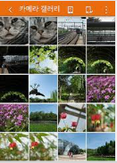
3. 갤러리 클릭 화면
메인 화면
갤러리 클릭 화면
고양이 품종 찾기

Slide 10
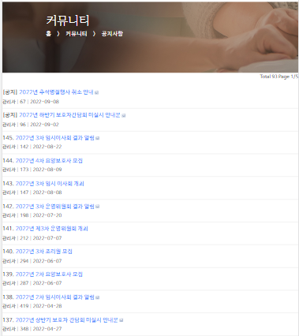
4. 게시판 화면
게시판 화면

Slide 11
Q&A

